Slide 1
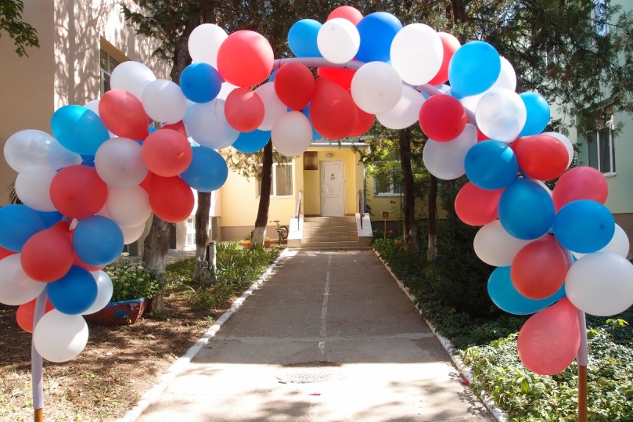
ГБОУ ДПО РК
IV НАУЧНО-МЕТОДИЧЕСКАЯ КОНФЕРЕНЦИЯ
«Финансовая грамотность в системе образования Республики Крым»
СЕКЦИЯ № 3. «Формирование основ финансовой грамотности у детей дошкольного возраста»
КРИППО
«РЕАЛИЗАЦИЯ ИННОВАЦИОННОГО ПРОЕКТА ПО ФИНАНСОВОЙ ГРАМОТНОСТИ
«ДРЕВО ФИНАНСОВОЙ МУДРОСТИ»
ПОСРЕДСТВОМ ИСПОЛЬЗОВАНИЯ
ЗАГАДОК, ПОСЛОВИЦ И СКАЗОК»
Тыщук Ирина Анатольевна,
воспитатель подготовительной к школе группы «Росточки» общеразвивающей направленности МБДОУ «Детский сад «Звездочка» п. Школьное» Симферопольского района Республики Крым

Slide 2
ГБОУ ДПО РК
IV НАУЧНО-МЕТОДИЧЕСКАЯ КОНФЕРЕНЦИЯ
«Финансовая грамотность в системе образования Республики Крым»
СЕКЦИЯ № 3. «Формирование основ финансовой грамотности у детей дошкольного возраста»
КРИППО
Муниципальное бюджетное дошкольное образовательное учреждение «Детский сад «Звездочка» п. Школьное» Симферопольского района Республики Крым с 2020 года является региональной инновационной площадкой по реализации проекта «Финансовая грамотность как компонент ранней профориентации детей старшего дошкольного возраста».
В рамках реализации данного проекта, среди педагогов двух старших и подготовительной групп, был проведен инновационный творческий проект по созданию дидактических пособий с целью изучения основ финансовой грамотности с использованием фольклорных произведений-
«Древо финансовой мудрости».

Slide 3
ГБОУ ДПО РК
IV НАУЧНО-МЕТОДИЧЕСКАЯ КОНФЕРЕНЦИЯ
«Финансовая грамотность в системе образования Республики Крым»
СЕКЦИЯ № 3. «Формирование основ финансовой грамотности у детей дошкольного возраста»
КРИППО
«Древо финансовой мудрости» на основе русских народных и авторских сказок
Воспитатели старшей группы №1 «Гномики» комбинированной направленности
Резник Лала Шурогия гызы и Юнисова Зарема Юсуфовна
Народные и авторские сказки, передают вековой экономический опыт народа, используются для воспитания таких «экономических» качеств личности, как хозяйственность, трудо­любие, старание, бережливость, прилежность, расчетливость, и для ознакомления с некоторыми экономическими категориями («труд», «производство», «распределение», «обмен» и др.).

Slide 4
ГБОУ ДПО РК
IV НАУЧНО-МЕТОДИЧЕСКАЯ КОНФЕРЕНЦИЯ
«Финансовая грамотность в системе образования Республики Крым»
СЕКЦИЯ № 3. «Формирование основ финансовой грамотности у детей дошкольного возраста»
КРИППО
Возможности применения дидактического пособия «Древо мудрых финансовых сказок» экономического содержания в педагогическом процессе детского сада чрезвычайно широко:
на занятиях для совместного обсуждения проблемных ситуаций;
в совместной деятельности взрослых и детей (с целью ведения диалога и рассуждения по содержанию прочитанного или рассказанного);
в свободной деятельности самих детей (с целью закрепления полученных знаний и совершенствованию навыков самостоятельного анализа и принятия решений, развития творческих способностей в придумывании новых сюжетов на основе знакомых сказок).

Slide 5
ГБОУ ДПО РК
IV НАУЧНО-МЕТОДИЧЕСКАЯ КОНФЕРЕНЦИЯ
«Финансовая грамотность в системе образования Республики Крым»
СЕКЦИЯ № 3. «Формирование основ финансовой грамотности у детей дошкольного возраста»
КРИППО
«Древо финансовой мудрости» на основе народных пословиц и поговорок
Разработали старший воспитатель
Шарудилова Виктория Анатольевна и
воспитатель подготовительной группы «Росточки» общеразвивающей направленности
Тыщук Ирина Анатольевна
Большинство русских пословиц о богатстве подводят человека к следующим выводам:
чтобы заработать состояние, нужно много знать и прилежно трудиться;
счастье не сводится только к обладанию большим количеством материальных ценностей;
здоровье, молодость, любовь и доброе имя намного дороже денег;
чтобы добиться уважения окружающих и успеха в любом деле, нужно меньше разговаривать, а больше делать;
счастье может принести только честно заработанный капитал;
не стоит завидовать богатым и стесняться своего социального статуса;
нужно приложить немалые усилия, чтобы не только накопить богатство, но и сохранить его в дальнейшем

Slide 6
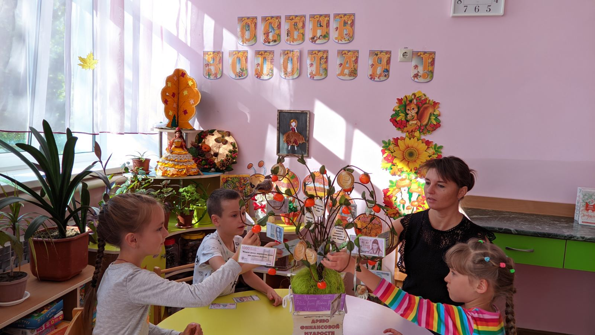
ГБОУ ДПО РК
IV НАУЧНО-МЕТОДИЧЕСКАЯ КОНФЕРЕНЦИЯ
«Финансовая грамотность в системе образования Республики Крым»
СЕКЦИЯ № 3. «Формирование основ финансовой грамотности у детей дошкольного возраста»
КРИППО
Цель данного пособия ознакомить старших дошкольников с основами финансовой грамотности на основе пословиц и поговорок народов разных стран.
Блок 1. Доходы, труд – основа доходов Блок включает в себя три занятия по трем пословицам, отражающим базовые ценности народа по отношению к труду, как основе честного заработка.
Блок 2. Расходы, бюджет семьи, бережливость и экономия Блок включает в себя пять занятий, которые раскрывают через пословицы базовые понятия финансовой грамотности.
Блок 3. Внимательность и аккуратность в распоряжении деньгами, долги. Завершающий блок, состоящий из двух занятий, который носит итоговый характер и должен помочь детям сформулировать правила грамотного распоряжения деньгами. Всего в курсе представлены десять пословиц, каждая из которых проиллюстрирована четырьмя сюжетами. В основном, сюжеты построены на противопоставлении правильного и неправильного финансового поведения взрослых и детей, в курсе упор делается на воспитывающую составляющую и подчеркивается вместе с тем ценность настоящей дружной семьи.

Slide 7
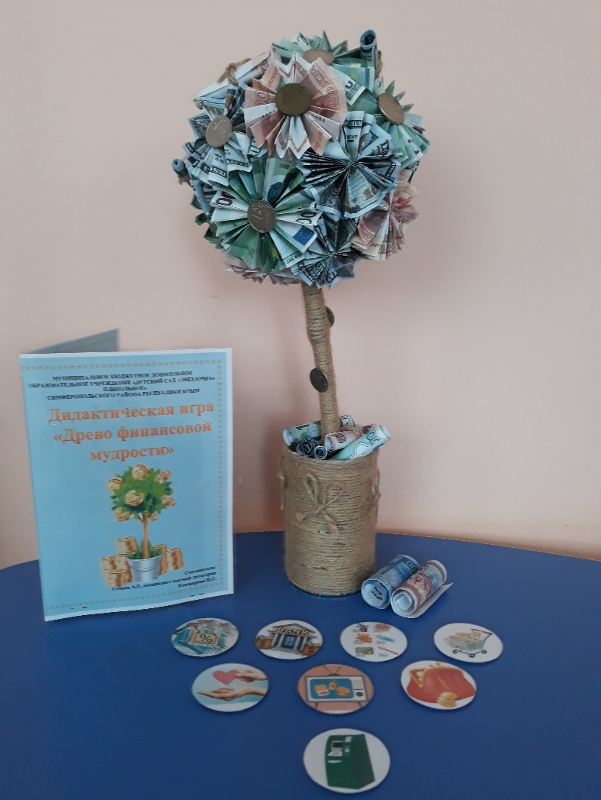
ГБОУ ДПО РК
IV НАУЧНО-МЕТОДИЧЕСКАЯ КОНФЕРЕНЦИЯ
«Финансовая грамотность в системе образования Республики Крым»
СЕКЦИЯ № 3. «Формирование основ финансовой грамотности у детей дошкольного возраста»
КРИППО
«Древо финансовой мудрости» на основе финансово-экономических загадок
Разработали воспитатели старшей группы «Солнышко»
Губань Анна Евгеньевна и
Кокшарова Нина Сергеевна
Из загадок дети получают сведения о внешнем виде предмета, заставляют наблюдать, сравнивать и сопоставлять явления.
Загадки приучают к размышлениям и доказательствам, учат логически мыслить, анализировать, делать выводы, выделять наиболее существенные признаки и явления и таким образом развивают умственные способности у ребенка.
Педагогами подобраны загадки по разделам:
-денежных знаках (монета, купюра, банкнота);
-реклама
-финансово-экономические отношения;
- труд-продукт труда
-бедность и богатство
-благотворительность

Slide 8
ГБОУ ДПО РК
IV НАУЧНО-МЕТОДИЧЕСКАЯ КОНФЕРЕНЦИЯ
«Финансовая грамотность в системе образования Республики Крым»
СЕКЦИЯ № 3. «Формирование основ финансовой грамотности у детей дошкольного возраста»
КРИППО
Из загадок дети получают сведения о внешнем виде предмета, заставляют наблюдать, сравнивать и сопоставлять явления.
Загадки приучают к размышлениям и доказательствам, учат логически мыслить, анализировать, делать выводы, выделять наиболее существенные признаки и явления и таким образом развивают умственные способности у ребенка.
Кем бы ни были потом наши воспитанники главное, какими они станут людьми, надеемся, что каждый из них станет хорошим человеком: добрым, четным, щедрым, трудолюбивым. Хотелось бы, чтобы та радость, которую они испытывают сейчас каждый раз при встрече со сказкой, загадкой, пословицей или поговоркой оставалась бы с ними как можно дольше, а проявление положительных нравственных качеств стало главной потребностью в жизни.

Slide 9
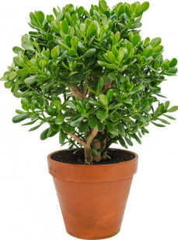
ГБОУ ДПО РК
IV НАУЧНО-МЕТОДИЧЕСКАЯ КОНФЕРЕНЦИЯ
«Финансовая грамотность в системе образования Республики Крым»
СЕКЦИЯ № 3. «Формирование основ финансовой грамотности у детей дошкольного возраста»
КРИППО

Slide 10
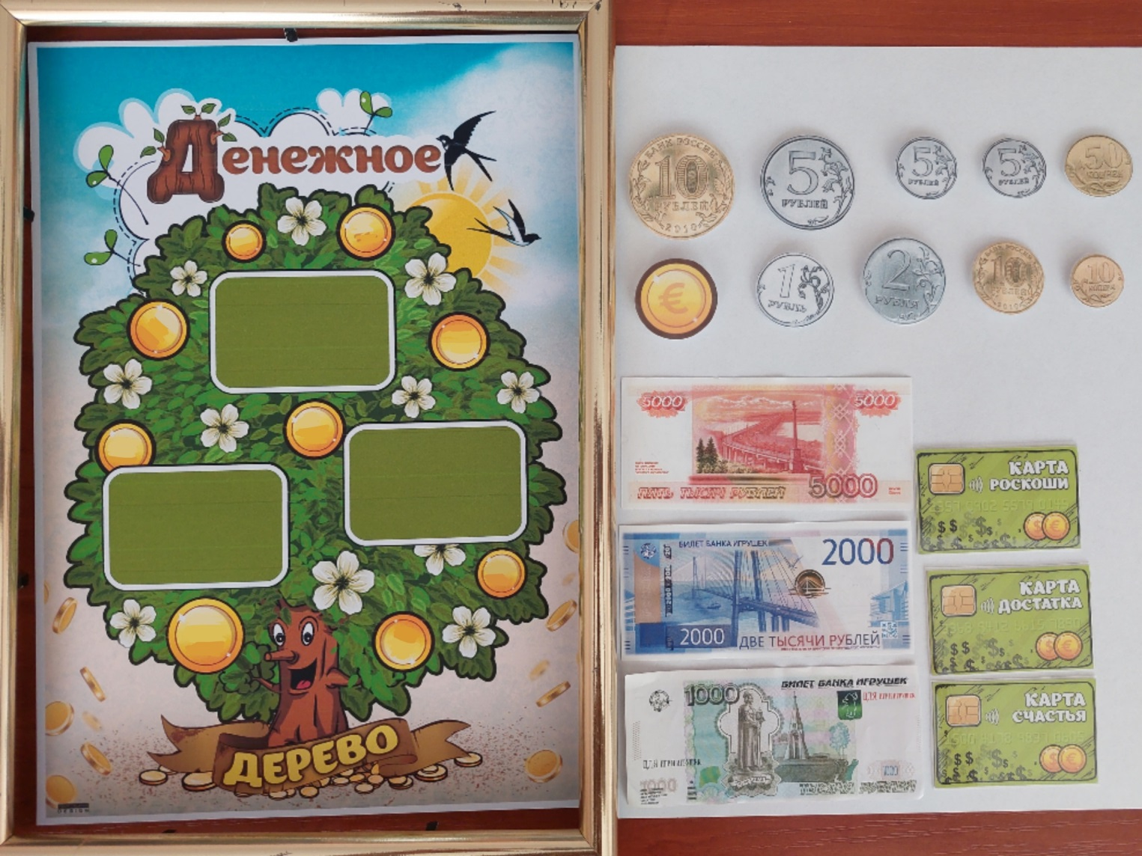
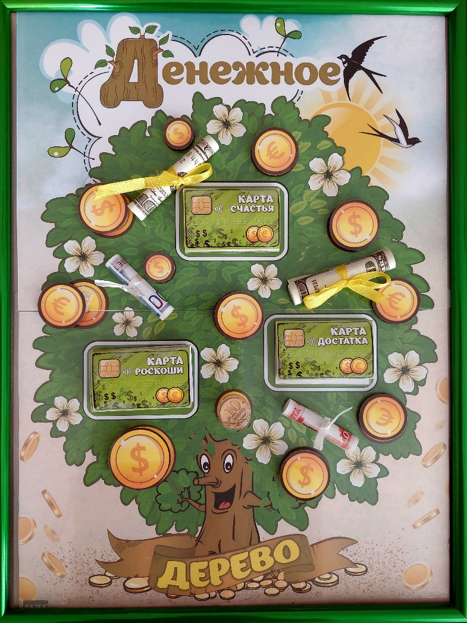
ГБОУ ДПО РК
IV НАУЧНО-МЕТОДИЧЕСКАЯ КОНФЕРЕНЦИЯ
«Финансовая грамотность в системе образования Республики Крым»
СЕКЦИЯ № 3. «Формирование основ финансовой грамотности у детей дошкольного возраста»
КРИППО
Мастер-класс «Оберег «Денежное дерево»

Slide 11
ГБОУ ДПО РК
IV НАУЧНО-МЕТОДИЧЕСКАЯ КОНФЕРЕНЦИЯ
«Финансовая грамотность в системе образования Республики Крым»
СЕКЦИЯ № 3. «Формирование основ финансовой грамотности у детей дошкольного возраста»
КРИППО
Спасибо за внимание!

